Slide 1
Religia prawosławna
Dzisiaj opowiem o jednej Z GŁÓWNYCH religii CHRZEŚCIJAŃSKICH…
O prawosławiu

Slide 2
Co oznacza ,,prawosławie” ?
Słowo „prawosławie” jest tłumaczeniem Greckich słów orthodoxos oraz orthodoxía – prawdziwie, prawidłowo sławiący, prawidłowe wyznanie.
Źródło: wikipedia

Slide 3
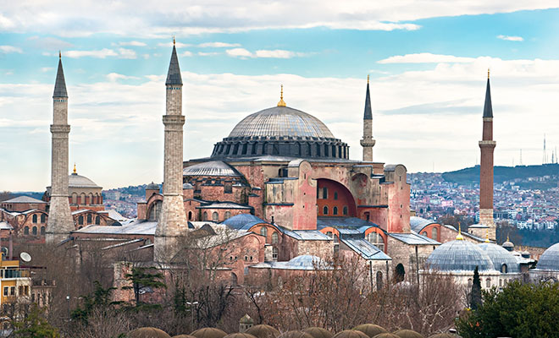
KIEDY POWSTAŁO PRAWOSŁAWIE?
Za datę powstania Prawosławia uznaje się rok 1054. Wydarzenie to nazwane zostało Wielką Schizmą Wschodnią – to wtedy nastąpił rozłam chrześcijaństwa na zachodnie (Katolicyzm) i wschodnie (Prawosławie). Pomimo wielu
prób pojednania do dnia dzisiejszego
nie doszło do połączenia obu Kościołów.
Na zdjęciu: Hagia Sophia (świątynia
bizantyjska zmieniona przez Turków
na meczet).

Slide 4
Rozproszone po całym świecie Prawosławie, składa się z Kościołów krajowych tworzonych przez poszczególne narody, które pozostają pod samodzielnym zarządem i różnią się między sobą miejscowymi zwyczajami i obrzędami.
Najwyższa władza Kościoła należy do Soboru autokefalicznych Kościołów (o których mowa dalej), a warunkiem ważności decyzji Soboru jest udział w nim wszystkich Kościołów niezależnych. Co ważne: wszyscy biskupi są wobec siebie równi; metropolita, czy patriarcha, choć ten ostatni zwany jest „pierwszym wśród równych” (łac. Primus inter pares).

Slide 5
Patriarchat to system społeczny, w którym władza I dziedziczenie należą do mężczyzn.
Obecnym przywódcą Kościoła Prawosławnego jest patriarcha Konstantynopola – Jego Świątobliwość Arcybiskup Konstantynopola – Nowego Rzymu i Patriarcha Ekumeniczny – BARTŁOMIEJ I

Slide 6
Patriarchaty starożytne:
Patriarchat Konstantynopola
Patriarchat Aleksandrii
Patriarchat Antiochii
Patriarchat Jerozolimy

Slide 7
Patriarchaty nowożytne:
Patriarchat Rosji
Patriarchat Gruzji
Patriarchat Serbii
Patriarchat Rumunii
Patriarchat Bułgarii

Slide 8
Kościoły autokefaliczne:
Autokefaliczny Kościół Cypru
Autokefaliczny Kościół Grecji
Autokefaliczny Kościół Polski
Autokefaliczny Kościół Albanii
Autokefaliczny Kościół Czech i Słowacji
Autokefaliczny Kościół Ameryki i Kanady

Slide 9
Różnice
Pomiędzy Katolicyzmem a Prawosławiem jest dość dużo różnic. Na przykład prawosławna świątynia (katolicki kościół) nazywa się cerkiew (chram). Za to msza trwa około trzech godzin. Prawosławny ksiądz nazywany jest ,,popem’’. Może on posiadać żonę oraz dzieci. W religii katolickiej ksiądz nie może mieć ani dzieci, ani żony (obowiązuje go „celibat”). Religia prawosławna nie uznaje wiary w czyściec, ale np. dopuszcza rozwody. Prawosławni wierzą, że Matka Boska nie została wniebowzięta, a zasnęła, po czym Jej dusza została wzięta do nieba.

Slide 10
Krzyże: PRAWOSŁAWNY I KATOLICKI. Prawda, że JEST NIEWIELKA różnica???
https://upload.wikimedia.org/wikipedia/commons/thumb/e/e9/OrthodoxCross.svg/1200px-OrthodoxCross.svg.png
https://pl.wikipedia.org/wiki/Plik:Christian_cross.svg

Slide 11
Cerkwie
Każda cerkiew, czy mała czy duża, zawsze jest pięknie zdobiona. Pod sufitem wisi mnóstwo kadzideł, oraz stoją misy z piaskiem, do których wkłada się żółte, podłużne, cieniutkie świece, które zapala się, aby pomodlić się za kogoś, lub o coś poprosić.
Najbliższą nam cerkiew można odwiedzić w sosnowcu, który przed 1918 r. należał do cesarstwa rosyjskiego.

Slide 12
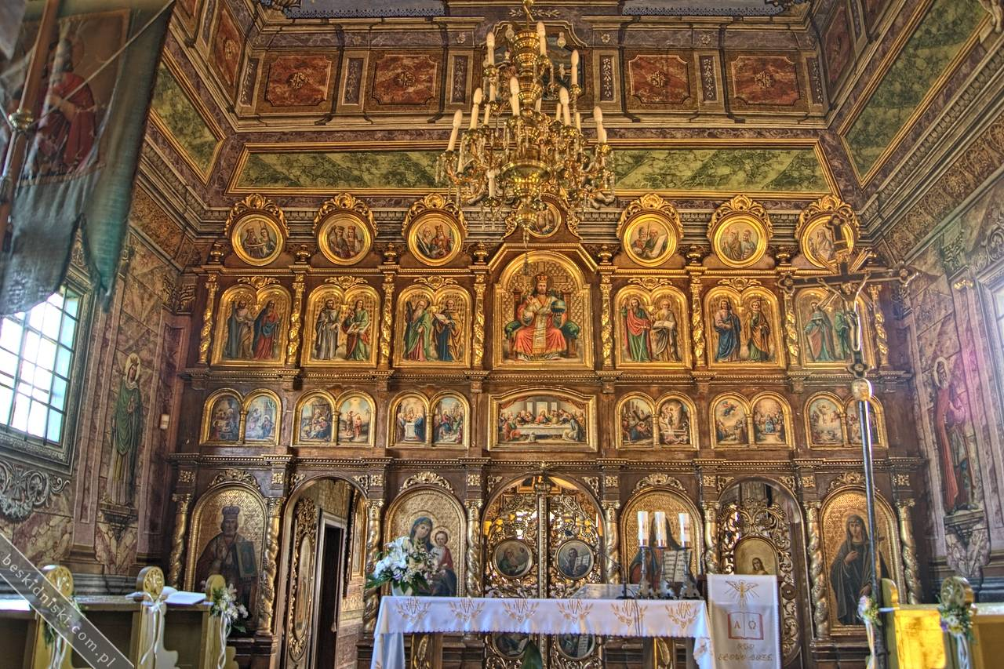
https://www.google.com/url?sa=i&source=images&cd=&ved=2ahUKEwjrn6OGpYPmAhWrPOwKHfT-A2AQjRx6BAgBEAQ&url=http%3A%2F%2Fbeskidniski.com.pl%2Fcerkwie-i-koscioly%2Fcerkiew-w-kwiatoniu.html&psig=AOvVaw2I6JdbKg70lmkUTNURaj2a&ust=1574700025264442

Slide 13
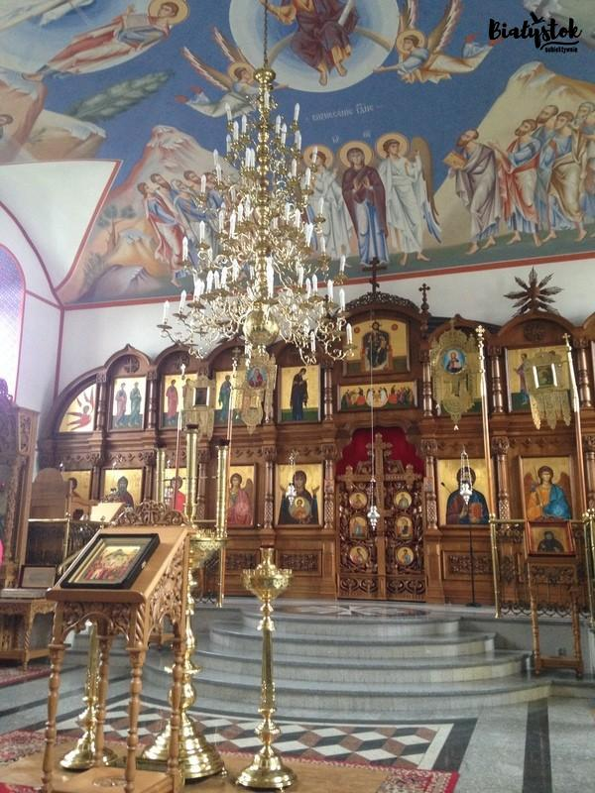
https://www.google.com/url?sa=i&source=images&cd=&ved=2ahUKEwiHxN-6p4PmAhVQblAKHaQ2AoIQjRx6BAgBEAQ&url=https%3A%2F%2Fbialystoksubiektywnie.com%2Fblog%2F2016%2F04%2F09%2Fcerkwie-w-bialymstoku%2F&psig=AOvVaw3U9RXLcWo-TmGOuzFQuKRJ&ust=1574700666823801

Slide 14
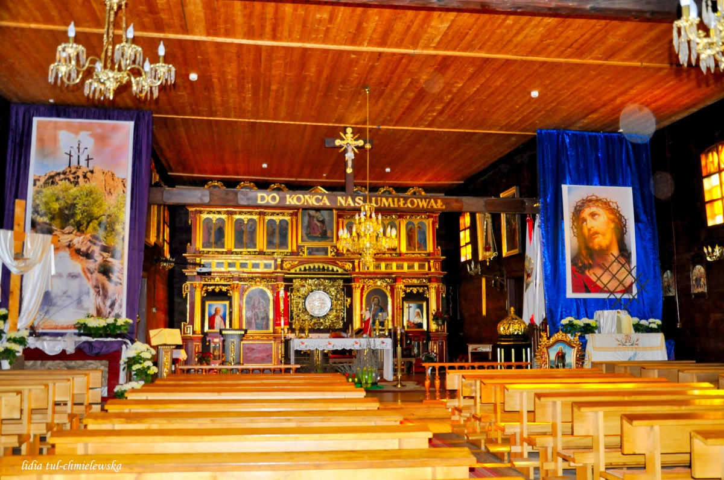
https://www.google.com/url?sa=i&source=images&cd=&ved=2ahUKEwjL4uXAqYPmAhVKaVAKHXBSCoAQjRx6BAgBEAQ&url=https%3A%2F%2Fbieszczady.land%2Fprzewodnik%2Fcerkiew-w-czarnej%2F&psig=AOvVaw2w1bfcrl_jNRRM8xo6eDfW&ust=1574701248255089

Slide 15
Carskie wrota (ikonostas)
Przez te oto drzwi za ołtarzem może wejść tylko pop oraz para młoda podczas ślubu. Prawosławni wierzą, że po przemienieniu Jezusa już Go nie ma za tymi drzwiami.
https://www.google.com/url?sa=i&source=images&cd=&ved=2ahUKEwjOtODBt4PmAhUMY1AKHRh2D4gQjRx6BAgBEAQ&url=https%3A%2F%2Fpomorska.pl%2Fcerkiewne-perelki%2Far%2F6947441&psig=AOvVaw28Y00YCTKAqCjJmiVSaMY9&ust=1574704081875950

Slide 16
muzyka cerkiewna
Katolików dziwić może to, że w cerkwiach nie ma organów czy innych instrumentów muzycznych. Oprawa muzyczna nabożeństw prawosławnych ograniczona jest do specyficznego śpiewu chóralnego, gdyż zgodnie ze wschodnią tradycją to ludzki głos jest najwspanialszym instrumentem. Muzyka cerkiewna to ta która leci w tle… Jeżeli nie gra to oznacza że doszło znowu do złośliwości przedmiotów martwych☺☺☺

Slide 17
Dwanaście głównych świąt prawosławnych
Narodzenie Najświętszej Dziewicy Maryi (8/21 września)
Podwyższenie Najczystszego i Życiodajnego Krzyża Pańskiego (14/27 września)
Wprowadzenie Najświętszej Bogarodzicy do Świątyni (21 listopada / 4 grudnia)
Boże Narodzenie (25 grudnia / 7 stycznia)
Objawienie Pańskie (Chrzest Pański) (6/19 stycznia)
Spotkanie Pańskie (2/15 luty)
Zwiastowanie Najświętszej Bogarodzicy (25 marca / 7 kwietnia)
Wjazd Chrystusa do Jerozolimy — Niedziela Palmowa (niedziela poprzedzająca Paschę)
Wniebowstąpienie Pańskie (czwartek 40. dnia po Zmartwychwstaniu)
Zesłanie Ducha Świętego na Apostołów - Pięćdziesiątnica (niedziela 50. dnia po Zmartwychwstaniu)
Przemienienie Pańskie (6/19 sierpnia)
Zaśniecie Najświętszej Bogarodzicy (15/28 sierpnia)

Slide 18
Prawosławie w polsce
Mniejszość prawosławna w naszym kraju zamieszkuje głównie w województwach wschodnich (Podlasie, Lubelszczyzna, Podkarpacie).
Miejscem corocznych pielgrzymek prawosławnych jest Góra Grabarka niedaleko Białegostoku, dokąd pielgrzymi wraz ze swoimi intencjami modlitewnymi przynoszą większe lub mniejsze krzyże.

Slide 19
Dziękuję za uwagę!!! Prezentację przygotowała uczennica z klasy 5d
Pieśń „Jedunorodnyj Synu” w wykonaniu chóru Swiatouspieńskiej Uniwskiej Ławry - http://www.studyty.org.ua/index.php?option=com_files&path=/Liturgija
W przygotowaniu prezentacji korzystałam ze stron Prawoslawie.pl; grabarka.pl; sosnowiec.cerkiew.pl; kuriergalicyjski.com; wikipedia.pl; google.pl

